Slide 2

A seguradora global de confiança
1
Situação econômica
na LATAM
2

Slide 3
1
Situação econômica na LATAM
Ranking de países na LATAM conforme o PIB 2014
América Latina |  | 4.838.946 |  | 100 |  | 5.551.461 |  | 5.655.116 |  | 5.907.020 |  | 100
Brasil |  | 2014 | 2.685.309 |  | % TOTAL | 42,91 |  | 2015 | 2.864.443 |  | 2016 | 3.053.019 |  | 2017 | 3.254.258 |  | % TOTAL | 43,87
México |  |  | 1.274.439 |  |  | 20,37 |  |  | 1.340.297 |  |  | 1.413.280 |  |  | 1.490.183 |  |  | 20,09
Argentina |  |  | 507.171 |  |  | 8,1 |  |  | 520.612 |  |  | 536.375 |  |  | 552.511 |  |  | 7,45
Colômbia |  |  | 407.773 |  |  | 6,52 |  |  | 430.117 |  |  | 454.465 |  |  | 482.160 |  |  | 6,5
Venezuela |  |  | 354.174 |  |  | 5,66 |  |  | 358.779 |  |  | 363.394 |  |  | 374.560 |  |  | 5,05
Chile |  |  | 313.066 |  |  | 5 |  |  | 331.986 |  |  | 357.631 |  |  | 385.821 |  |  | 5,2
Peru |  |  | 227.541 |  |  | 3,64 |  |  | 245.130 |  |  | 264.732 |  |  | 286.446 |  |  | 3,86
Equador |  |  | 81.523 |  |  | 1,3 |  |  | 86.603 |  |  | 91.480 |  |  | 96.909 |  |  | 1,31
República Dominicana |  |  | 66.213 |  |  | 1,06 |  |  | 70.840 |  |  | 75.833 |  |  | 81.177 |  |  | 1,09
Uruguai |  |  | 60.915 |  |  | 0,97 |  |  | 64.434 |  |  | 67.903 |  |  | 71.553 |  |  | 0,96
Guatemala |  |  | 56.411 |  |  | 0,9 |  |  | 59.783 |  |  | 63.416 |  |  | 67.250 |  |  | 0,91
Costa Rica |  |  | 52.946 |  |  | 0,85 |  |  | 56.546 |  |  | 60.372 |  |  | 64.491 |  |  | 0,87
Panamá |  |  | 41.595 |  |  | 0,66 |  |  | 45.169 |  |  | 48.845 |  |  | 52.798 |  |  | 0,71
Paraguai |  |  | 34.165 |  |  | 0,55 |  |  | 36.302 |  |  | 38.824 |  |  | 41.904 |  |  | 0,56
Bolívia |  |  | 30.516 |  |  | 0,49 |  |  | 32.460 |  |  | 34.600 |  |  | 36.962 |  |  | 0,5
El Salvador |  |  | 26.473 |  |  | 0,42 |  |  | 27.949 |  |  | 29.651 |  |  | 31.457 |  |  | 0,42
Honduras |  |  | 19.598 |  |  | 0,31 |  |  | 20.660 |  |  | 22.686 |  |  | 25.147 |  |  | 0,34
Haiti |  |  | 9.246 |  |  | 0,15 |  |  | 10.159 |  |  | 11.079 |  |  | 11.995 |  |  | 0,16
Nicarágua |  |  | 8.869 |  |  | 0,14 |  |  | 9.395 |  |  | 9.957 |  |  | 10.553 |  |  | 0,14
Dados em milhões de USD
Fonte : Fondo Monetario Internacional (FMI)

Slide 4
1
Situação econômica na LATAM
MÉXICO
2ª ECONOMIA DA LATAM
= 21% PIB *
= 21% Empresas *
BRASIL
1ª ECONOMIA DA LATAM
= 22% Receitas *
= 40% PIB *
= 45% Empresas *
= 51% Receitas
* da região

Slide 5
1
Situação econômica na LATAM
ARGENTINA
COLÔMBIA
3ª ECONOMIA DA LATAM
4ª ECONOMIA DA LATAM
= 7% PIB *
= 9% PIB *
= 5% Empresas *
= 4% Empresas *
= 2% Receitas *
= 2% Receitas *
* da região

Slide 6
1
Situação econômica na LATAM
CHILE
PERU
5ª ECONOMIA DA LATAM
6ª ECONOMIA DA LATAM
= 5% PIB *
= 4% PIB*
= 14% Empresas*
= 5% Empresas*
= 10% Receitas*
= 1% Receitas*
* da região

Slide 7
A seguradora global de confiança
2
Companhias Multilatinas
7

Slide 8
2
Companhias Multilatinas
AS 100 MULTILATINAS CONFORME O PAÍS
Fonte : América Economía Intelligence

Slide 9
2
Companhias Multilatinas
AS VENDAS DAS 100 MULTILATINAS (US$ MM 994.916) CONFORME O PAÍS
Fonte : América Economía Intelligence

Slide 10
2
AS 100 MULTILATINAS CONFORME O SETOR
Companhias Multilatinas
Fonte : América Economía Intelligence

Slide 11
2
Projeção de receitas de algumas das maiores companhias
latino-americanas
 |  |  | Receitas
 | Empresa, país | Setor | 2013 ^{(est)} em US$ milhões | 2014 ^{(est)} em US$ milhões | Var % 2014/2013 | Nº de analistas*
1 | Petrobras, Brasil | Petróleo e petroquím. | 137.014 | 142.702,96 | 4% | 14
2 | América Móvil, México | Telecomunicações | 59.986 | 61.563,86 | 3% | 16
3 | Vale, Brasil | Minas, ferro, aço | 47.132 | 47.478,15 | 1% | 22
4 | JBS, Brasil | Alimentos e bebidas | 40.975 | 44.419,47 | 8% | 12
5 | Walmart de México | Comércio | 33.220 | 36.693,56 | 10% | 14
6 | Ecopetrol, Colômbia | Petróleo e petroquím. | 34.129 | 36.684,35 | 7% | 15
7 | Grupo Ultra, Brasil | Petróleo e petroquím. | 27.737 | 28.819,45 | 4% | 5
8 | CBD, Brasil | Comércio | 26.525 | 26.708,75 | 1% | 12
9 | COPEC, Chile | Petróleo e petroquím. | 24.803 | 25.430,12 | 3% | 6
10 | Cencosud, Chile | Comércio | 20.134 | 21.051,33 | 5% | 12
11 | Femsa, México | Alimentos e bebidas | 17.619 | 20.347,91 | 15% | 6
12 | Gerdau, Brasil | Minas, ferro, aço | 18.005 | 18.753,27 | 4% | 10
13 | Braskem, Brasil | Petróleo e petroquim. | 17.836 | 18.640,56 | 5% | 6
14 | Alfa, México | Alimentos e bebidas | 15.664 | 16.613,26 | 6% | 12
15 | YPF, Argentina | Petróleo e petroquim. | 16.096 | 16.579,40 | 3% | 14
16 | Cosan, Brasil | Alimentos e bebidas | 11.601 | 16.468,14 | 42% | 5
17 | Cemex, México | Cimento | 15.116 | 16.418,60 | 9% | 7
18 | AmBev, Brasil | Alimentos e bebidas | 15.884 | 16.291,10 | 3% | 12
19 | Telefónica, Brasil | Telecomunicações | 15.685 | 15.372,58 | -2% | 3
20 | BR Foods, Brasil | Alimentos e bebidas | 13.920 | 14.689,27 | 6% | 4
21 | Grupo Bimbo, México | Alimentos e bebidas | 13.924 | 14.497,74 | 4% | 10
22 | Falabella, Chile | Comércio | 12.561 | 14.296,25 | 14% | 9
23 | Enersis, Chile | Eletricidade | 12.253 | 13.893,40 | 13% | 13
24 | LAN, Chile | Transporte | 13.465 | 13.866,90 | 3% | 14
25 | Coca-Cola Femsa, México | Alimentos e bebidas | 11.663 | 12.799,55 | 10% | 12
26 | Oi, Brasil | Telecomunicações | 12863 | 12.322,12 | -4% | 9
27 | Tenaris, Argentina | Minas, ferro, aço | 11.130 | 11.559,86 | 4% | 3
28 | Grupo México, México | Minas, ferro, aço | 9.463 | 10.259,25 | 8% | 4
29 | Ternium, Argentina | Minas, ferro, aço | 9.164 | 9.164,17 | 0% | 16
30 | Grupo Modelo, México | Alimentos e bebidas | 6.846 | 8.971,44 | 31% | 2
31 | TIM, Brasil | Telecomunicações | 9.077 | 8.958,61 | 1% | 5
32 | Org. Soriana, México | Comércio | 8.181 | 8.887,74 | 9% | 13
33 | Marfrig, Brasil | Alimentos e bebidas | 9.283 | 8.863,56 | -5% | 3
34 | CSN, Brasil | Minas, ferro, aço | 7.715 | 8.102,70 | 5% | 10
35 | Grupo Carso, México | Holding | 6.675 | 7.861,01 | 18% | 15
36 | Alpek, México | Petróleo e petroquím. | 6.918 | 6.808,64 | -2% | 17
37 | Cemig, Brasil | Eletricidade | 6.555 | 6.571,98 | 0% | 17
38 | Embraer, Brasil | Aeroespaço | 5.811 | 6.538,56 | 13% | 7
39 | CPFL, Brasil | Eletricidade | 6.583 | 6.525,32 | -1% | 8
40 | Liverpool, México | Comércio | 5.620 | 6.331,60 | 13% | 12
 |  |  | Receitas
 | Empresa, país | Setor | 2013 ^{(est)} em US$ milhões | 2014 ^{(est)} em US$ milhões | Var % 2014/2013 | Nº de analistas*
41 | Usiminas, Brasil | Minas, ferro, aço | 5.808 | 6.179,55 | 6% | 7
42 | InComercio, Peru | Comércio | 5.198 | 6 143,82 | 18% | 12
43 | Éxito, Colômbia | Comércio | 5.403 | 6091,18 | 13% | 8
44 | Lojas Americanas, Brasil | Comércio | 5.685 | 6.004,65 | 6% | 7
45 | Grupo Televisa, México | Meios | 5.638 | 5.901,76 | 5% | 2
46 | Grupo Chedraui, México | Comércio | 5.135 | 5.552,65 | 8% | 6
47 | Pacific Rubiales, Colômbia | Petróleo e petroquím. | 5.945 | 5.495,21 | -8% | 12
48 | CMPC, Chile | Madeira e polpa | 5.025 | 5.206,17 | 4% | 7
49 | Mexichem, México | Petróleo e petroquím. | 4.954 | 5.199,91 | 5% | 12
50 | Endesa, Espanha/ltália | Eletricidade | 4.247 | 5.193,90 | 22% | 7
51 | Arca Continental, México | Alimentos e bebidas | 4.692 | 5.046,00 | 8% | 2
52 | Sabesp, Brasil | Saneamento | 4.906 | 4.979,75 | 2% | 2
53 | Ind. Peñoles, México | Minas, ferro, aço | 5.225 | 4.926,34 | -6% | 2
54 | Telecom, Argentina | Telecomunicações | 4.935 | 4.788,76 | -3% | 2
55 | Gruma, México | Alimentos e bebidas | 4.939 | 4.598,89 | -7% | 2
56 | Copel, Brasil | Eletricidade | 4.113 | 4.043,53 | -2% | 2
57 | Comercial Mexicana, México | Comércio | 3.660 | 4.003,52 | 9% | 2
58 | GOL, Brasil | Transporte | 3.899 | 3.967,55 | 2% | 2
59 | Eletropaulo, Brasil | Eletricidade | 4.030 | 3.939,38 | -2% | 2
60 | Magazine Luiza, Brasil | Comércio | 3.700 | 3.933,40 | 6% | 2
61 | Weg, Brasil | Manufatura | 3.128 | 3.268,10 | 4% | 2
62 | Natura, Brasil | Cosméticos | 3.187 | 3.184,15 | 0% | 2
63 | Fibria, Brasil | Madeira e polpa | 3.181 | 2.962,62 | -7% | 2
64 | ICA, México | Construção | 2.587 | 2.943,42 | 14% | 2
65 | Souza Cruz, Brasil | Tabaco | 2.678 | 2.789,73 | 4% | 2
est = estimado * = Número de pessoas que fizeram o prognóstico para essa empresa
Fontes: Números de 2013 a partir da média de respostas dos prognósticos de Latin Business Chronicle, Banco Santander; GMB; Invex; Reuters; Bloomberg; 4-Operadores: os prognósticos de 2014 do Financial Times são uma média a partir de informação de Thomson Reuters, BofA Merrill Lynch, BTG Pactual, BBVA, Citi Research, Credit Suisse, Banco Santander, GBM, Invex, Bloomberg. 4-Operadores, Financial Times. Os cálculos de Latin Trade baseiam-se em prognósticos de taxas de câmbio fornecidas por Trading Economics.
PROJEÇÃO DE RECEITAS E RENDIMENTOS
por setor | Var % 2014/2013
Setor | Receitas ^{(est)} | Rendimentos ^{(est)}
Eletricidade | 3% | -15%
Alimentos e bebidas | 9% | 30%
Minas, ferro e aço | 6% | 20%
Petróleo e petroquím. | 3% | 15%
Comércio | 8% | 17%
Telecomunicações | 1% | 6%
Outros | 4% | -6%
PROJEÇÃO DE MARGEM DE VENDAS por setor
Setor | 2013 ^{(est)} | 2014 ^{(est)}
Eletricidade | 12% | 10%
Alimentos e bebidas | 4% | 5%
Minas, ferro e aço | 14% | 16%
Petróleo e petroquím. | 9% | 10%
Comércio | 5% | 5%
Telecomunicações | 10% | 11%
Outros | 9% | 8%
est = estimado Margem de vendas = Rendimentos Fonte : Latin Business Chronicle, amostra de 50 empresas

Slide 12

2
Companhias Multilatinas
SÓ MULTILATINAS: as DIFERENÇAS CRESCEM
48% Brasil
32% México
80% MULTILATINAS
= 95% de todas as receitas das multilatinas
  70% das multilatinas do BRASIL
  25% das multilatinas do MÉXICO

Slide 13
A seguradora global de confiança
3
História da MAPFRE na LATAM
13

Slide 14

3
História da MAPFRE na LATAM
2012
COMPRA GRUPO MUNDIAL NA ÁMERICA CENTRAL
2007
REP. DOMINICANA
1990
PORTO RICO
1989
MÉXICO
1992
BRASIL
1999
EL SALVADOR
1984
COLÔMBIA
2010
ACORDO ESTRATÉGICO COM O BANCO DO BRASIL (BRASIL)
2008
EQUADOR
1997
PERU, VENEZUELA E URUGUAI
1986
ARGENTINA, PARAGUAI, CHILE

Slide 15
3
MAPFRE na Latam
A sua seguradora global de confiança
    AMÉRICA LATINA e CENTRAL
    MAPFRE Argentina
    BB MAPFRE Brasil
    MAPFRE Colômbia
    MAPFRE Costa Rica
    MAPFRE Chile
    MAPFRE Equador
    MAPFRE El Salvador
    MAPFRE Guatemala
    MAPFRE Honduras
    MAPFRE México
    MAPFRE Nicarágua
    MAPFRE Panamá
    MAPFRE Paraguai
    MAPFRE Peru
    MAPFRE Porto Rico
    MAPFRE BHD Rep. Dominicana
    MAPFRE Uruguai
    MAPFRE Venezuela
18 PAÍSES
15.228 EMPREGADOS
2.079 ESCRITÓRIOS
15

Slide 16
A seguradora global de confiança
4
Ranking de grupos seguradores na LATAM (não vida)
16

Slide 17
4
Ranking de grupos seguradores na América Latina 2014 NÃO VIDA
A sua seguradora global de confiança
17
Fonte : FUNDACIÓN MAPFRE (Ranking de grupos seguradores da América Latina 2014)

Slide 18
A seguradora global de confiança
5
Que riscos enfrentamos ?
18

Slide 19
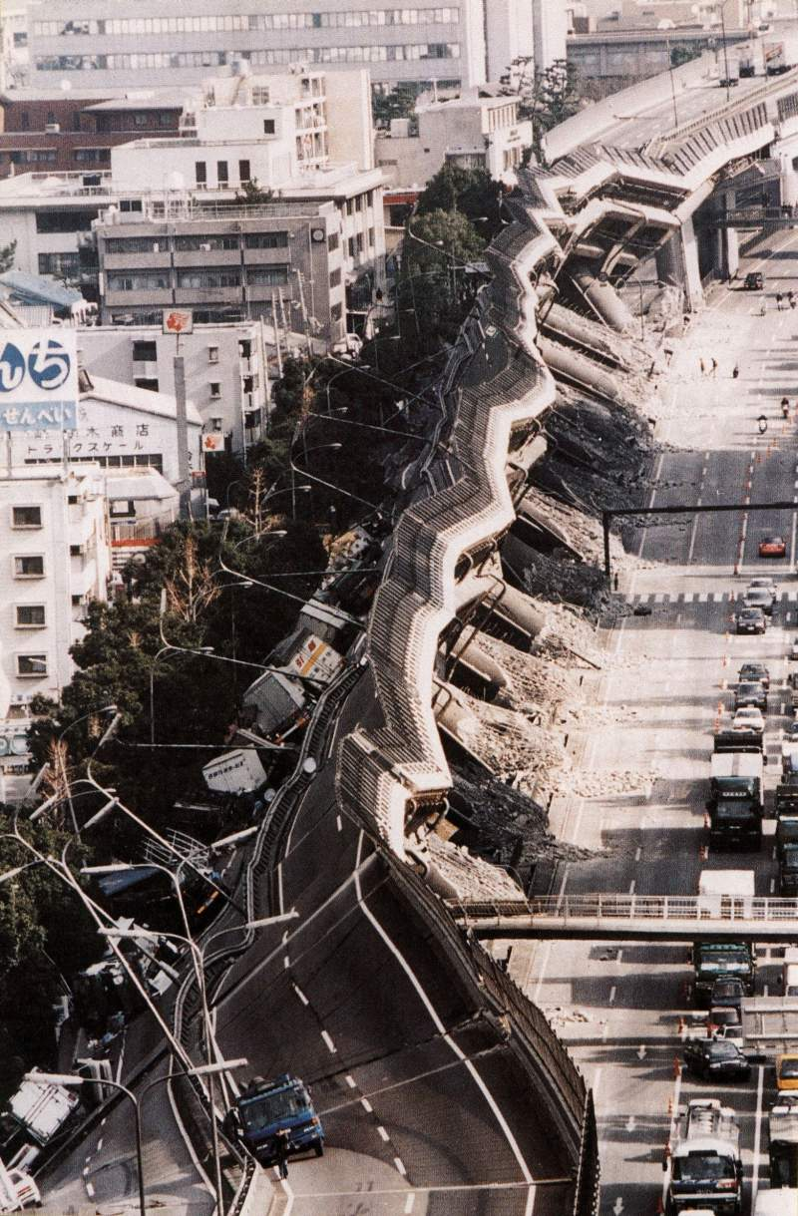
5
Que riscos de negócio enfrentamos?
A sua seguradora global de confiança
RISCOS DERIVADOS da GESTÃO DE SINISTROS
RISCOS DERIVADOS DE COBERTURAS DE ACUMULAÇÃO
RISCOS CATASTRÓFICOS
RISCOS OPERACIONAIS
RISCOS REGULATÓRIOS DE CADA PAÍS
RISCOS DE WORDINGS
RISCOS DE ENGENHARIA

Slide 20






5
Que riscos de negócio enfrentamos? Operacionais
A sua seguradora global de confiança
Solução para o Cliente: Programa Internacional
EMISSÕES LOCAIS
MAPFRE
Brasil
Cía. Local
MAPFRE Argentina
Cía. Local
MAPFRE
Chile
Cía. Local
MAPFRE
Peru
Cía. Local
MAPFRE
Colômbia
Cía. Local
GABINETES PERICIAIS
COMPANHIAS DE RESSEGURO
BROKER DE SEGURO DIRETO
FRONTING DE RESSEGURO
CÍA. FRONTING
DE RESSEGURO
GERENTE DE RISCOS
  SINISTROS
GABINETES PERICIAIS
ASSEGURADOS
CATIVA
CÍA. CATIVA
DE RESSEGURO
BROKER DE RESSEGURO
MERCADO RESSEGURO
10% RESSEGURADOR A
10% RESSEGURADOR B
10% RESSEGURADOR C
40% MAPFRE GLOBAL RISKS
GABINETES PERICIAIS
COMPANHIAS LOCAIS

Slide 21
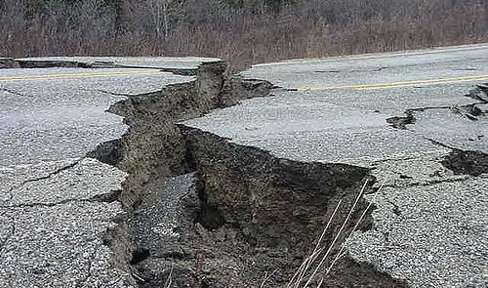

5
Que RISCOS enfrentamos? Regulatórios
APÓLICE MÁSTER / APÓLICE LOCAL
      LEGISLAÇÕES SOBRE APÓLICE NON ADMITTED/CLAÚSULA INTERESSE FINANCEIRO
RISCOS
REGULATÓRIOS
MUDANÇAS LEGISLATIVAS
    SEGUROS OBRIGATÓRIOS OU REGULADOS
    OBRIGAÇÕES PAGAMENTO DE PRÊMIO (MÉXICO, CONSÓRCIO DE COMPENSAÇÃO DE SEGUROS)
    OBRIGAÇÕES CORREDOR LOCAL (BRASIL)
    TARIFAS REGULADAS
DE RESSEGURO
      BRASIL, ARGENTINA, COSTA RICA
CONTROLE DO CÂMBIO DE DIVISAS
      VENEZUELA, ARGENTINA
CÂMBIOS IMPOSITIVOS
    IMPOSTOS DE RESSEGURO
    IMPOSTOS DE TRANSFERÊNCIA
    I.V.A. ou SIMILAR
    ARBÍTRIOS, TAXAS DE BOMBEIROS

Slide 22
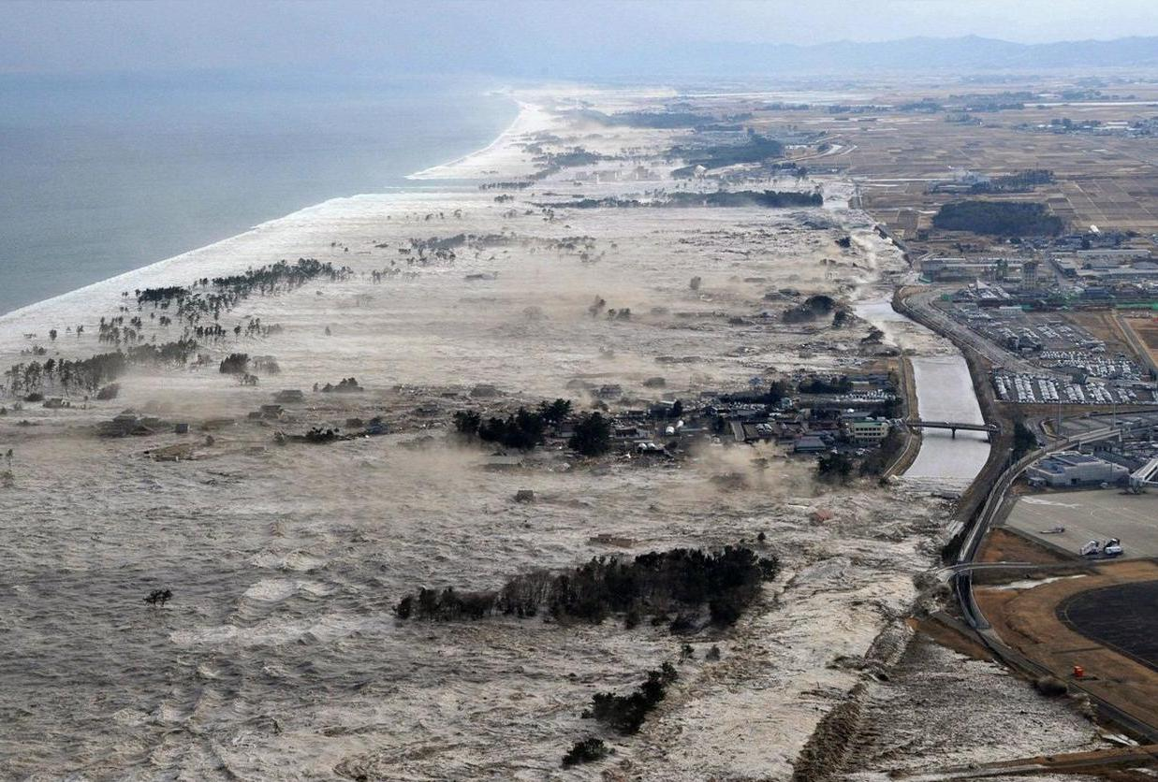
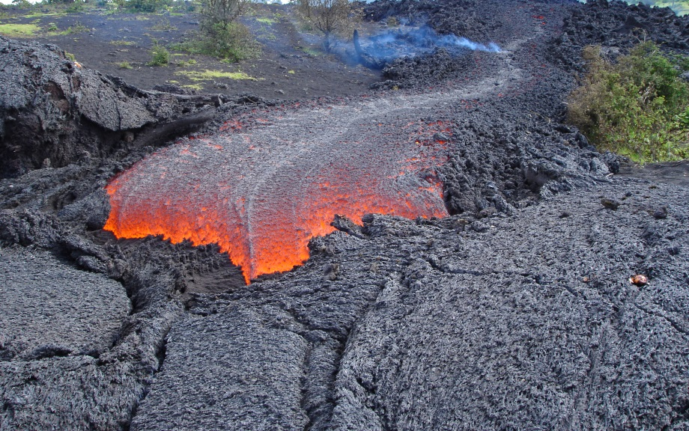
5
Que RISCOS enfrentamos? Wordings
A sua seguradora global de confiança
RISCOS
DE WORDINGS
DIFERENTES LEGISLAÇÕES EM CADA PAÍS
USOS e COSTUMES (PADRÕES LOCAIS)
HOMOGENEIDADE DE COBERTURAS
CONTROLE DE COMPANHIAS ASSOCIADAS : VISTO NA BOLÍVIA

Slide 23
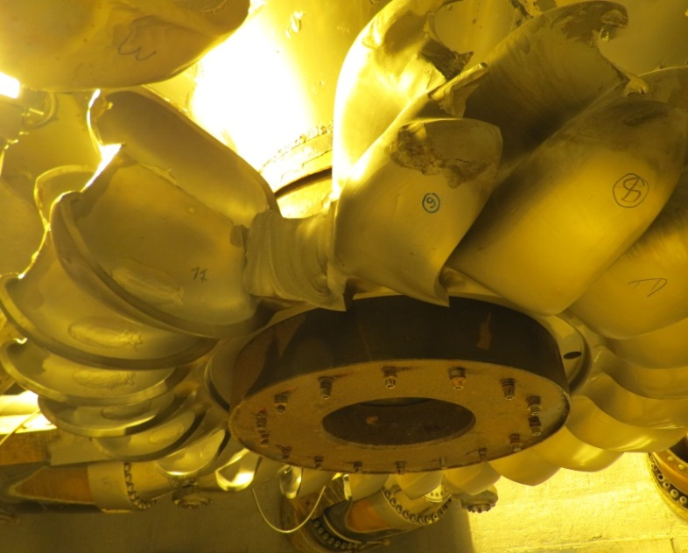
5
Que RISCOS enfrentamos? Engenharia
A sua seguradora global de confiança
CONTROLE E VERIFICAÇÃO DE RISCOS
    DISTINTAS REGULAMENTAÇÕES, NÍVEL DE EXIGÊNCIAS E BOAS PRÁTICAS
    ESPECIALIZAÇÃO (EXPERIÊNCIA + FORMAÇÃO ALTO NÍVEL)
    HOMOGENEIDADE DE CRITÉRIOS TÉCNICOS
    DESENVOLVIMENTO DE METODOLOGIAS

Slide 24
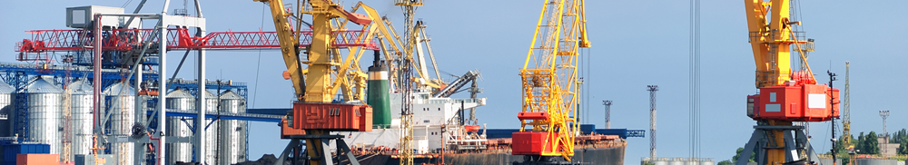
5
Que RISCOS enfrentamos? Gestão de Sinistros
A sua seguradora global de confiança
APLICAÇÃO DE DIFERENTES LEGISLAÇÕES
LOCAIS
RISCOS DERIVADOS DE GESTÃO DE SINISTROS
MULTIPLICIDADE DE GABINETES PERICIAIS INTERVENIENTES
      PROFISSIONALISMO DIFERENTES NÍVEIS EM DIFERENTES PAÍSES
COMUNICAÇÕES DE SINISTROS
      COMUNICAÇÃO TARDIA: CEDENTES, BROKERS DE RESSEGURO, ETC.
      PRAZOS MAIS EXTENSOS POR PARTE DE SEGURADOS

Slide 25
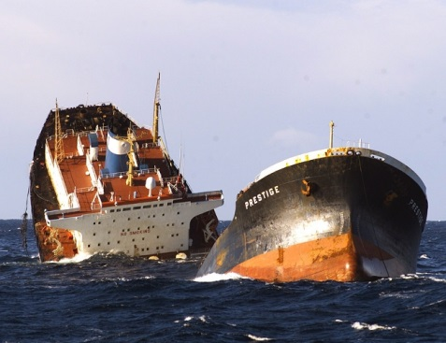
5
Que RISCOS enfrentamos? Gestão de Sinistros
A sua seguradora global de confiança
RISCOS DERIVADOS DE GESTÃO DE SINISTROS
FIGURA “CLAIM LEADER”
      DISTÂNCIA À PROBLEMÁTICA DO SINISTRO “IN SITU”
APLICAÇÃO DAS “COOPERATION AND
CONTROL CLAUSES”
      DIFICULDADES DE APLICAÇÃO NAS RELAÇÕES COM A ABRIDORA LOCAL
LIQUIDAÇÃO DE SINISTROS
      CONFLITO DE PRAZOS ENTRE SEGURADOS e RESSEGURADORES
      VELOCIDADE LENTA POR MAIOR DEPENDÊNCIA DE INFORMAÇÃO (CEDENTES, BROKERS, ETC)
      RESTRIÇÕES LOCAIS DE CADA PAÍS (PAGAMENTOS POR COMPENSAÇÃO)
      FLUTUAÇÕES DE TAXA DE CÂMBIO DA MOEDA DE PAGAMENTO (SEGURADO / QUADRO DE RESSEGURO).

Slide 26

5
Que RISCOS enfrentamos? Cobertura de Acumulação
A sua seguradora global de confiança
SINISTROS EM CADEIA
  RISCOS CATASTRÓFICOS
  RISCOS CBI’s
  Interrupção da cadeia de fornecimento
  FORNECEDORES EM R.C.
  CAUÇÃO / CRÉDITO
  TERRORISMO

Slide 27
A seguradora global de confiança
6
Reflexões
27

Slide 28

6
Reflexões
A sua seguradora global de confiança
O CONHECIMENTO DOS MERCADOS É UM FATOR-CHAVE PARA O SUCESSO OU FRACASSO
ENCARAR O DESAFIO DA INTERNACIONALIZAÇÃO REQUER SABER MEDIR CONVENIENTEMENTE O NÍVEL DE RESPOSTA QUE SE PODE OFERECER
A SOLUÇÃO IDEAL SOBRE A ESTRUTURA DE UM PROGRAMA INTERNACIONAL DEPENDE DO PERFIL e OBJETIVOS DO COMPRADOR
A IMPLANTAÇÃO DE UM PROGRAMA INTERNACIONAL ESTÁ SUJEITA A INÚMEROS RISCOS OPERACIONAIS, CATASTRÓFICOS, REGULATÓRIOS E LEGISLATIVOS. BEM GERENCIADOS, PODEM SUPOR UMA IMPORTANTE VANTAGEM COMPETITIVA
SÓ AS MULTINACIONAIS SEGURADORAS COM UM MODELO DE NEGÓCIO ADEQUADO E COM UMA FORTE VOCAÇÃO DE IMPLANTAÇÃO INTERNACIONAL PODERÃO ASSUMIR ESTE DESAFIO

Slide 29
A seguradora global de confiança
7
Conclusões
29

Slide 30

7
Conclusões
A sua seguradora global de confiança
MERCADOS MUITO COMPETITIVOS. ESTÁ CHEGANDO MUITA CAPACIDADE
O BRASIL É PRATICAMENTE A METADE DA REGIÃO
MÉXICO É UM MERCADO DE GRANDE FUTURO
CHILE, COLÔMBIA E PERU SÃO MERCADOS MUITO ATRAENTES NESTES MOMENTOS
A REGIÃO PRECISA DE UMA IMPORTANTE CAPACIDADE CAT
OPORTUNIDADES DE NEGÓCIO NA AMÉRICA CENTRAL, COMO REGIÃO
ARGENTINA E VENEZUELA

Slide 31
Muito obrigado pela sua atenção

